Slide 1


Slide 2
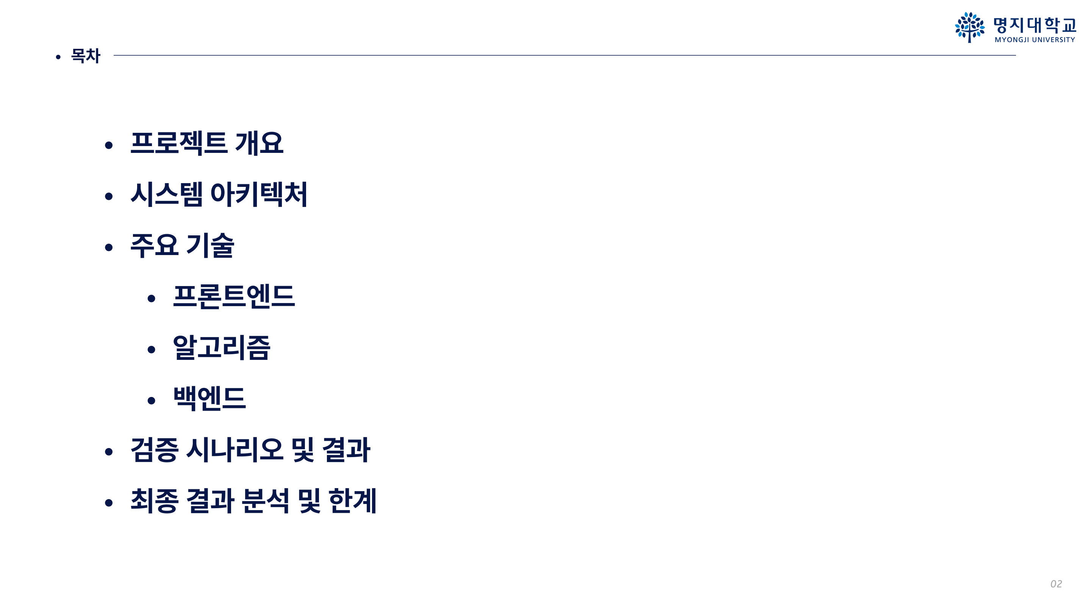

Slide 3
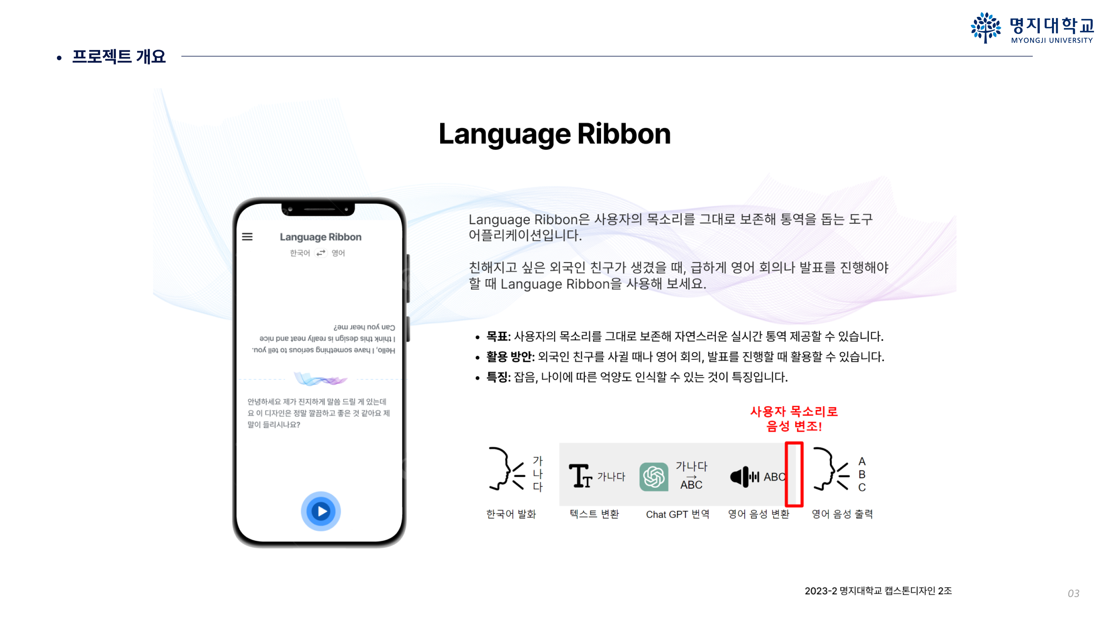

Slide 4
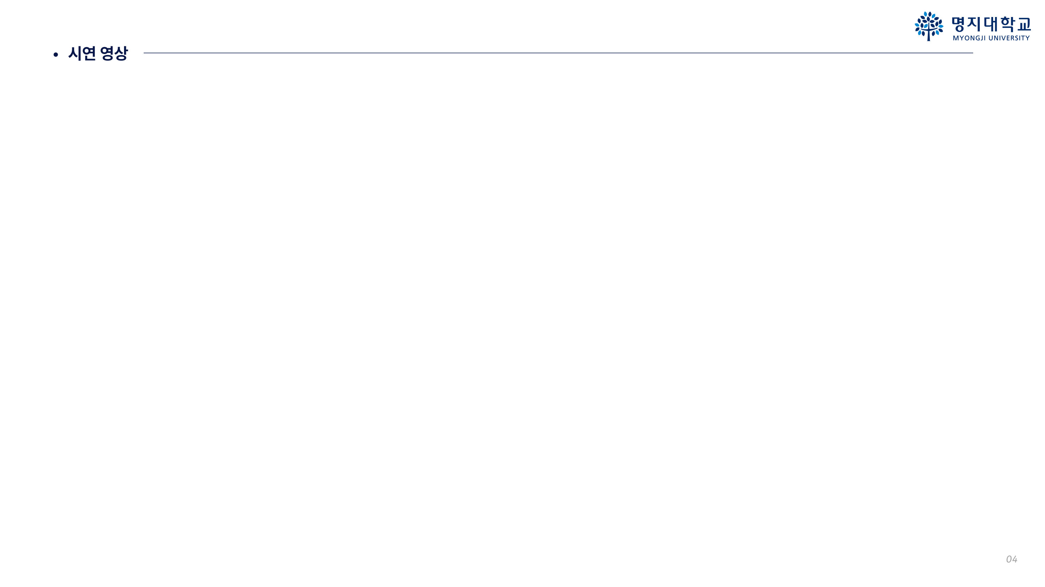
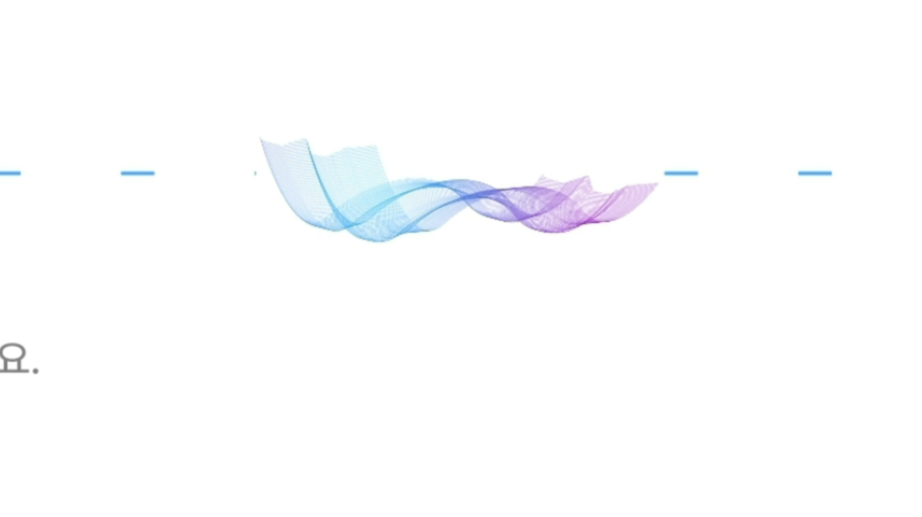

Slide 5
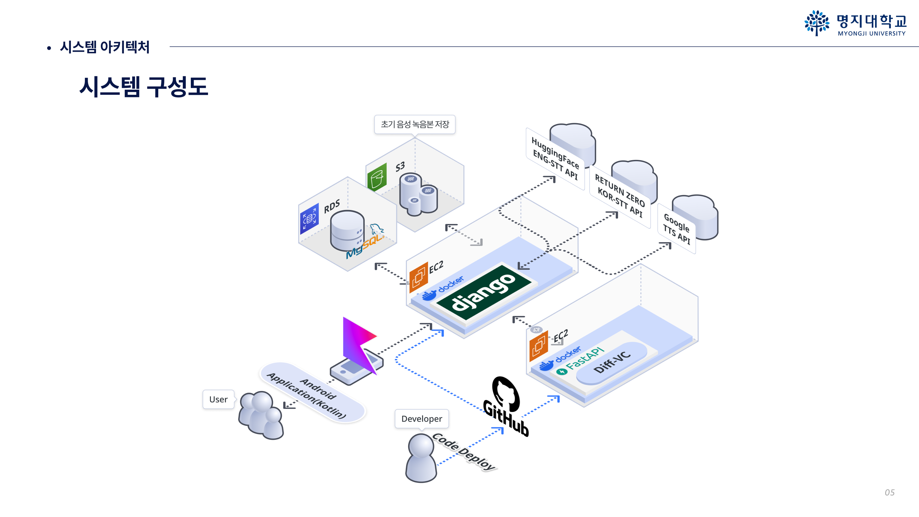
Notes:
시스템 구성도는 다음과 같습니다. 사용자는 안드로이드 어플리케이션을 통해 Language Ribbon 서비스에 접근할 수 있으며, 백엔드는 크게 2개의 EC2 서버로 구성되어, 각각
회원 관리 및 음성관리 서버와 Diff-VC 추론 서버의 기능을 수행합니다. (회원관리 서버는 django로 작성되어 aws RDS와 S3 스토리지 버켓을 통해 사용자 데이터를 저장하며,
나머지 번역에 필요한 기능들을 외부API를 통해 수행하고, 최종 사용자 맞춤형 목소리 변조를 Diff-VC 추론 서버를 통해 진행합니다. 개발자는 깃허브를 통해 개발한 코드를 각각의
EC2 서버에 배포할 수 있습니다.)

Slide 6
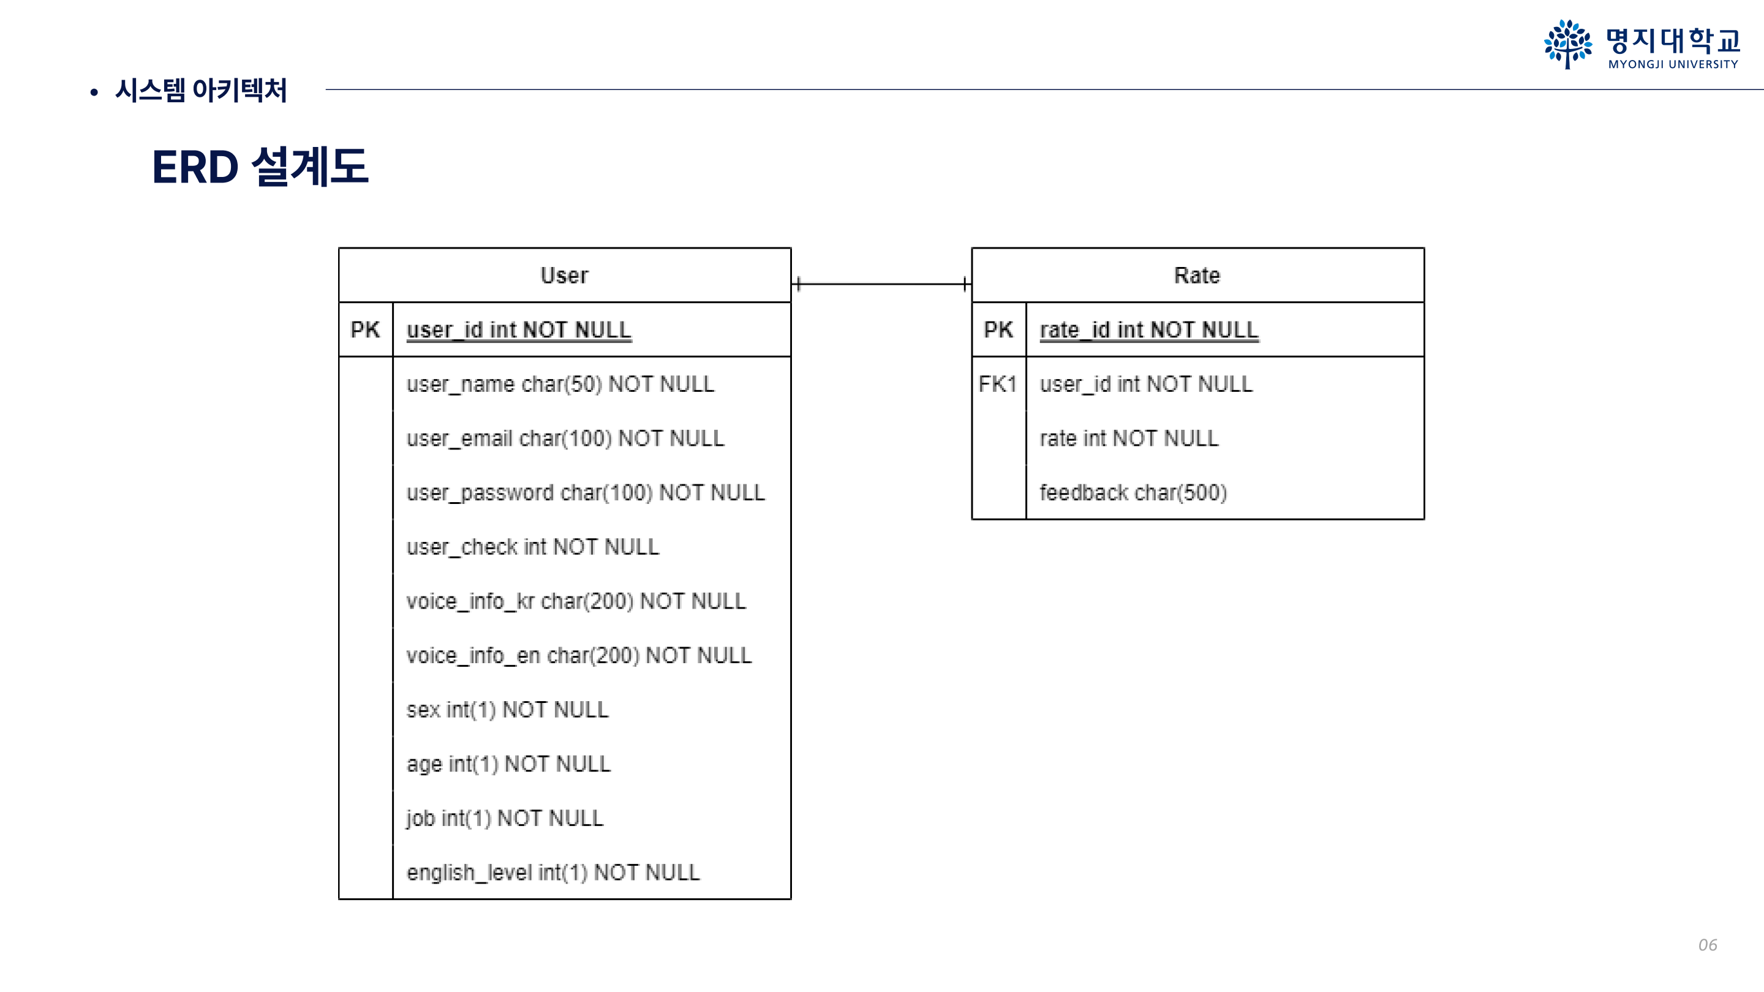

Slide 7
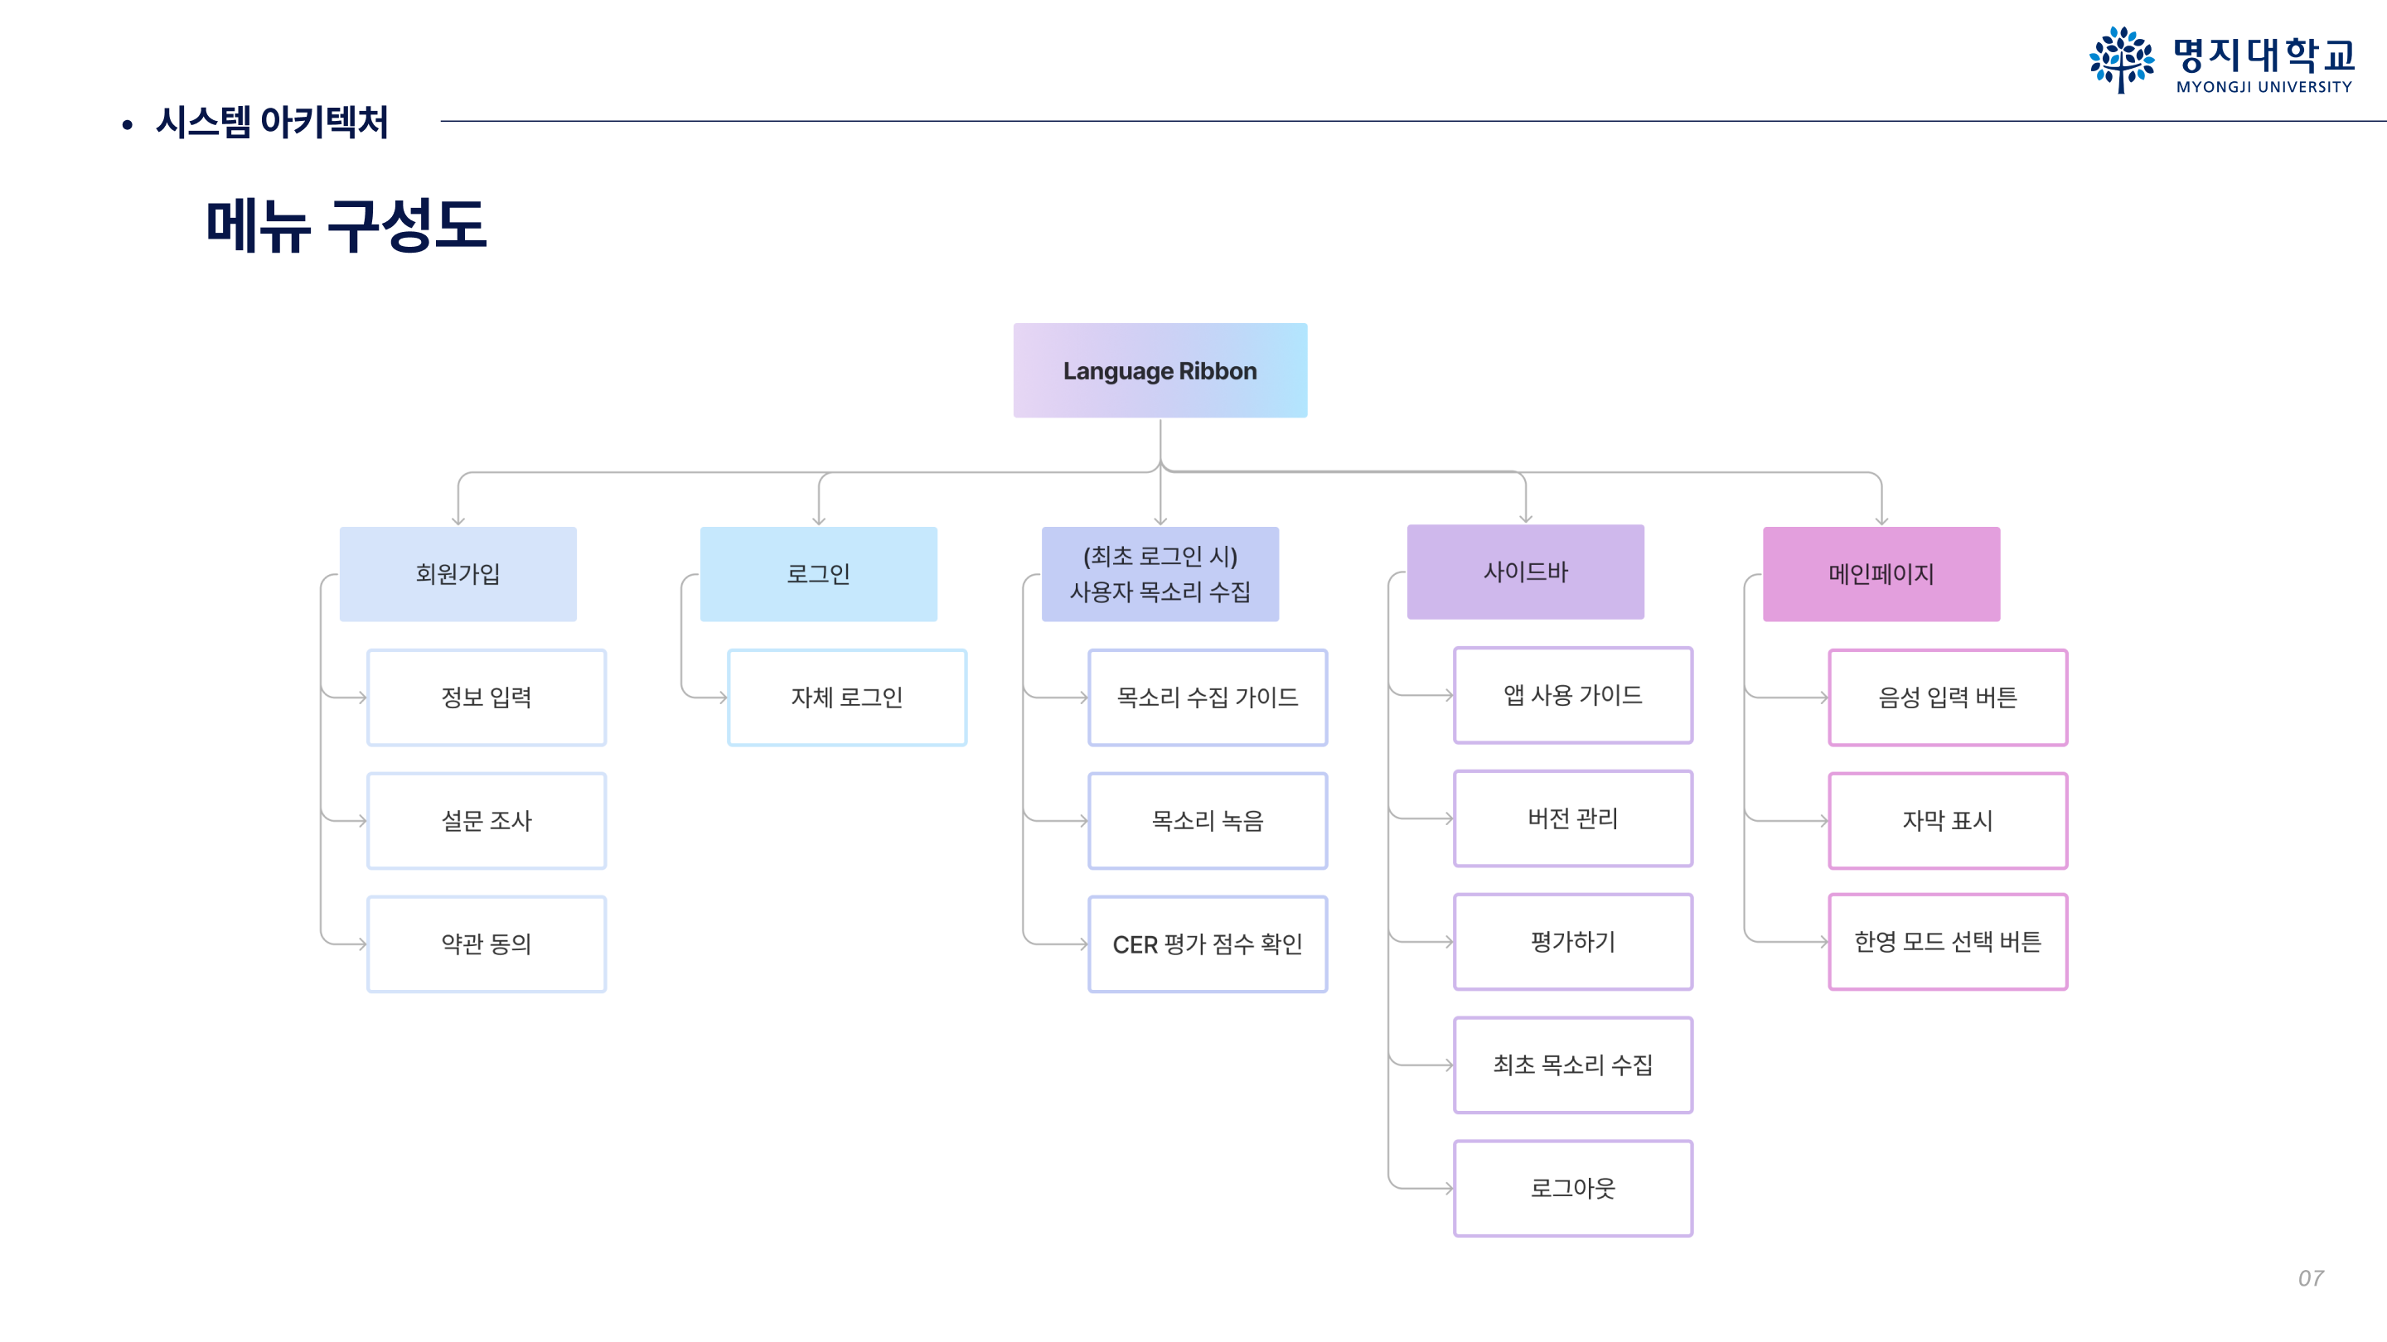

Slide 8
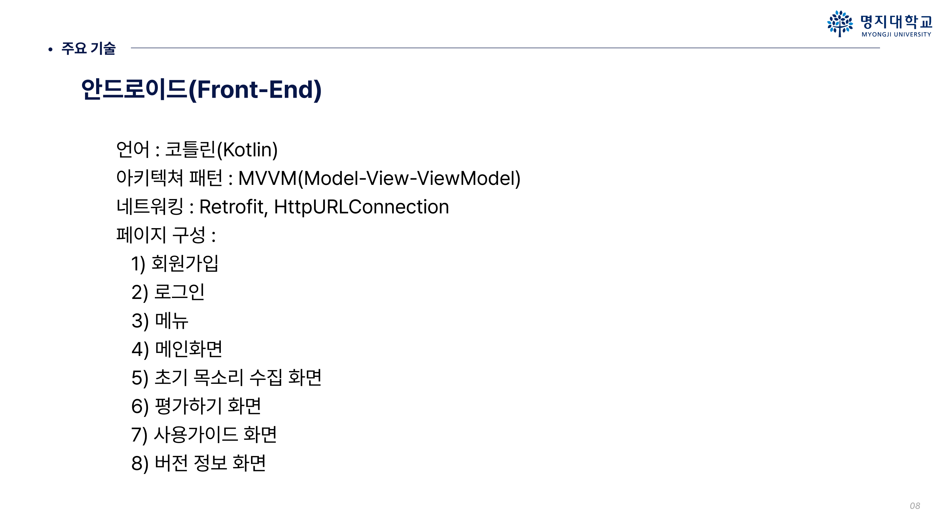

Slide 9
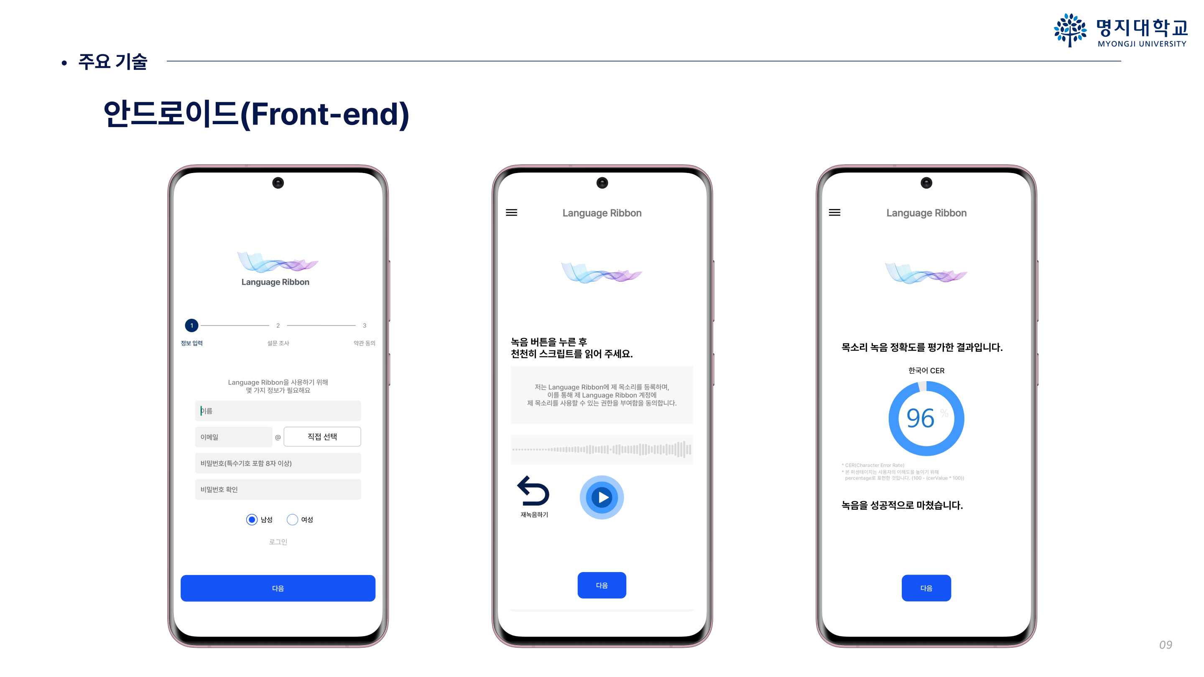

Slide 10
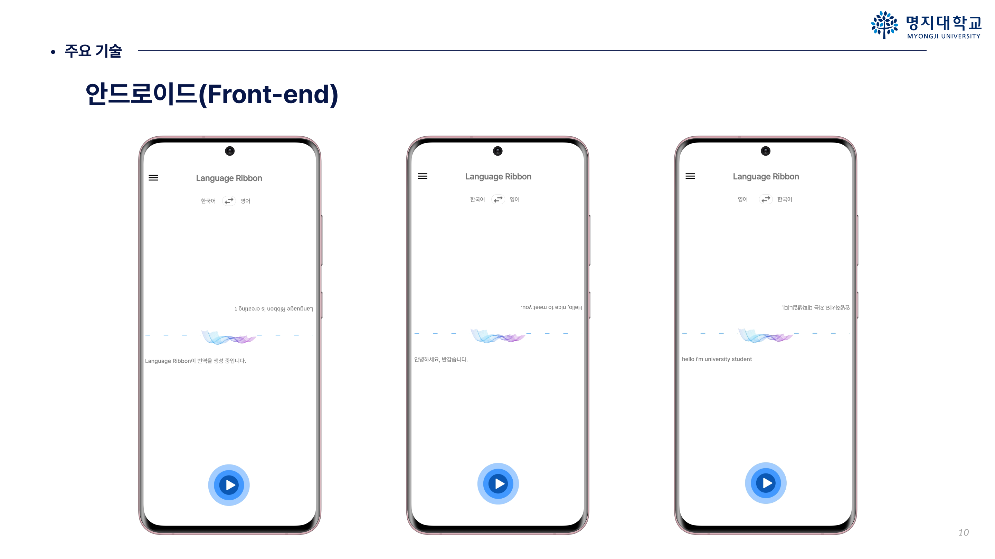

Slide 11
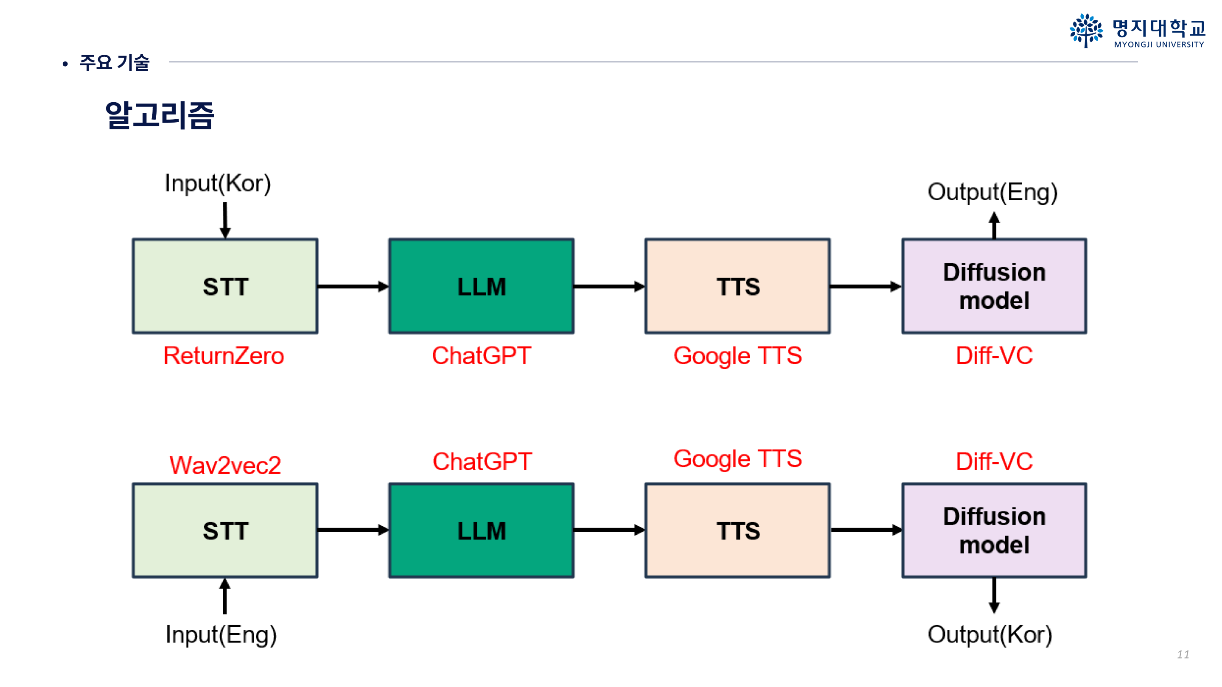
Notes:
Input에 따라 다른 파이프라인을 따라갑니다.
한국어는 위쪽의 한국어로 학습된 STT를 장착한 파이프라인을, 영어는 아래쪽의 영어로 학습된 STT를 장착한 파이프라인의 입력으로 들어갑니다.
그 후 LLM을 통해 번역을 수행하고, TTS에서 음성으로 변환합니다. 그 음성을 곧바로 디퓨전 모델을 통해 음성 변조 과정을 거쳐 출력됩니다.

Slide 12
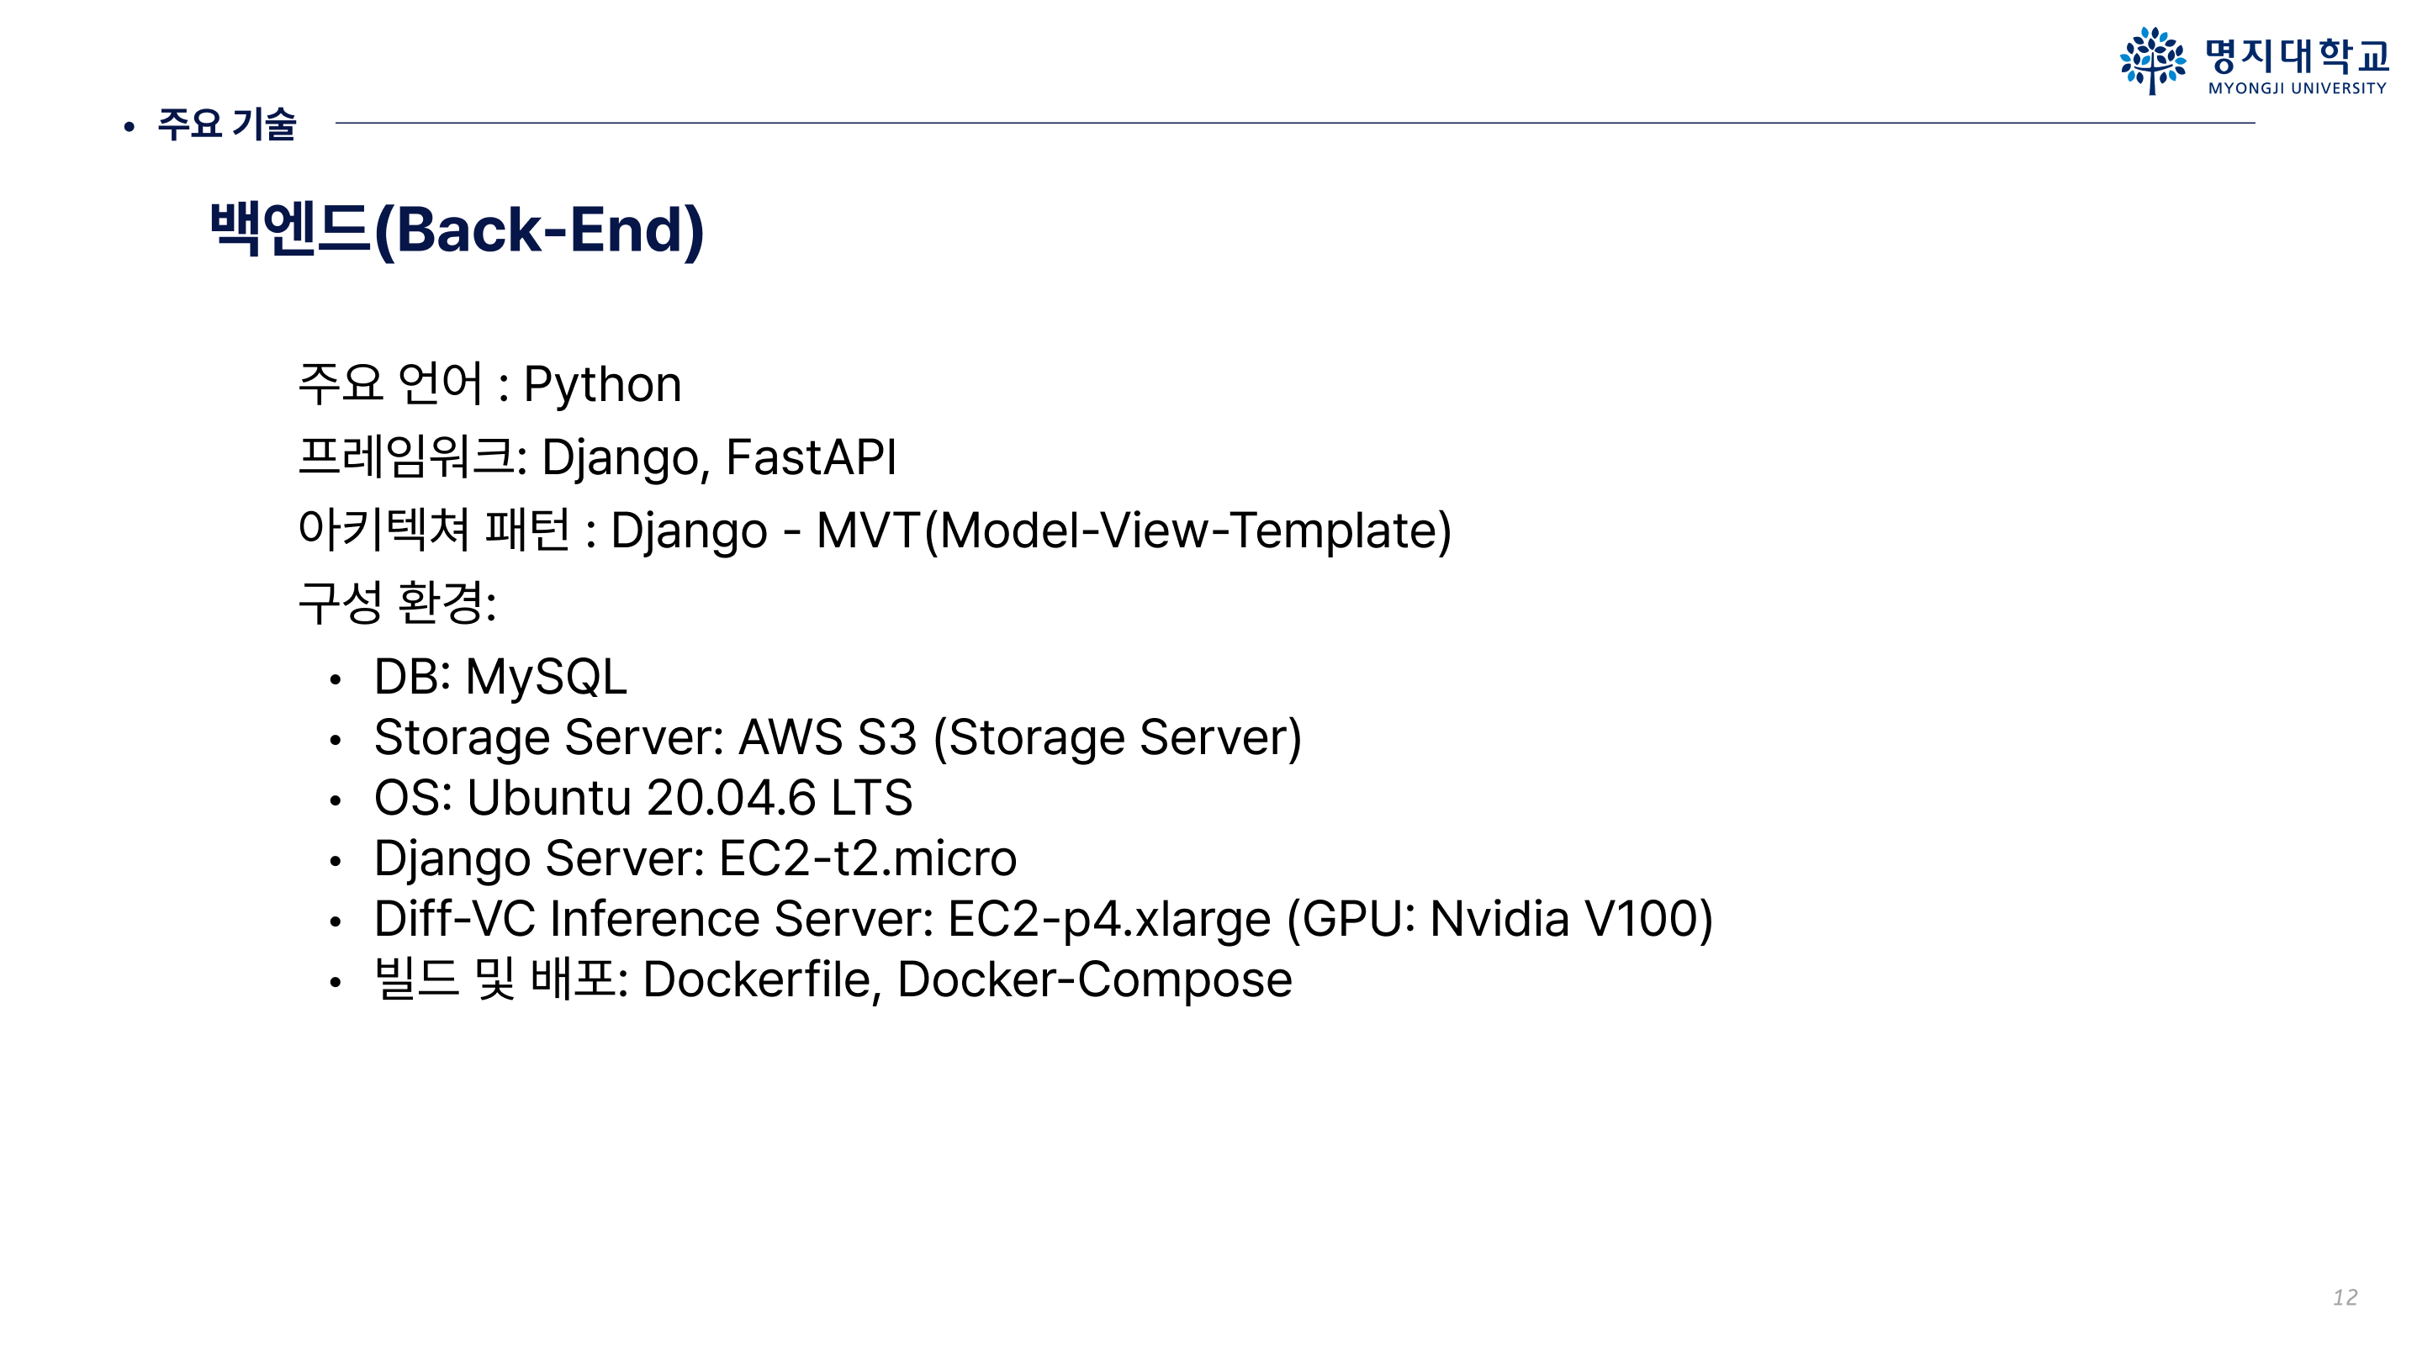
Notes:
백엔드에 사용된 주요 기술 및 구성환경입니다.
python을 기반으로한 백엔드 프레임워크인 django, fastAPI를 사용하였으며, django의 경우 아키텍쳐 패턴으로 MVT 패턴을 사용하였습니다.
각 백엔드 서버의 구성환경은 다음과 같고, 빌드 및 배포에 docker 기술을 사용했습니다.

Slide 13
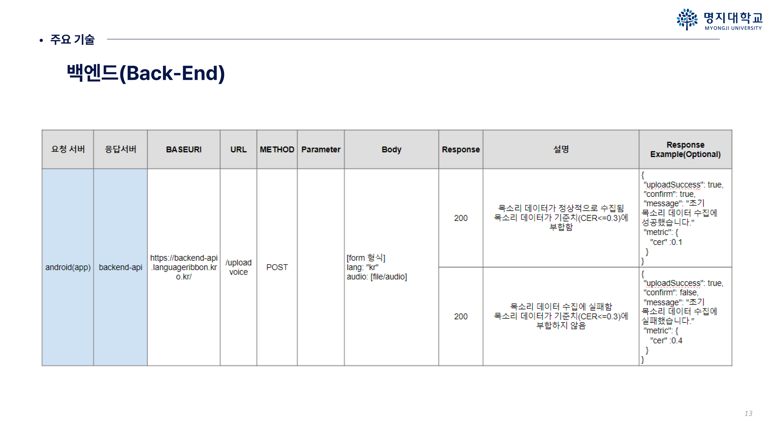
Notes:
백엔드의 API 설계도 입니다. 내용은 다음과 같습니다. (url 별 기능 명세 쭉 읽거나 생략 후 넘기기)

Slide 14
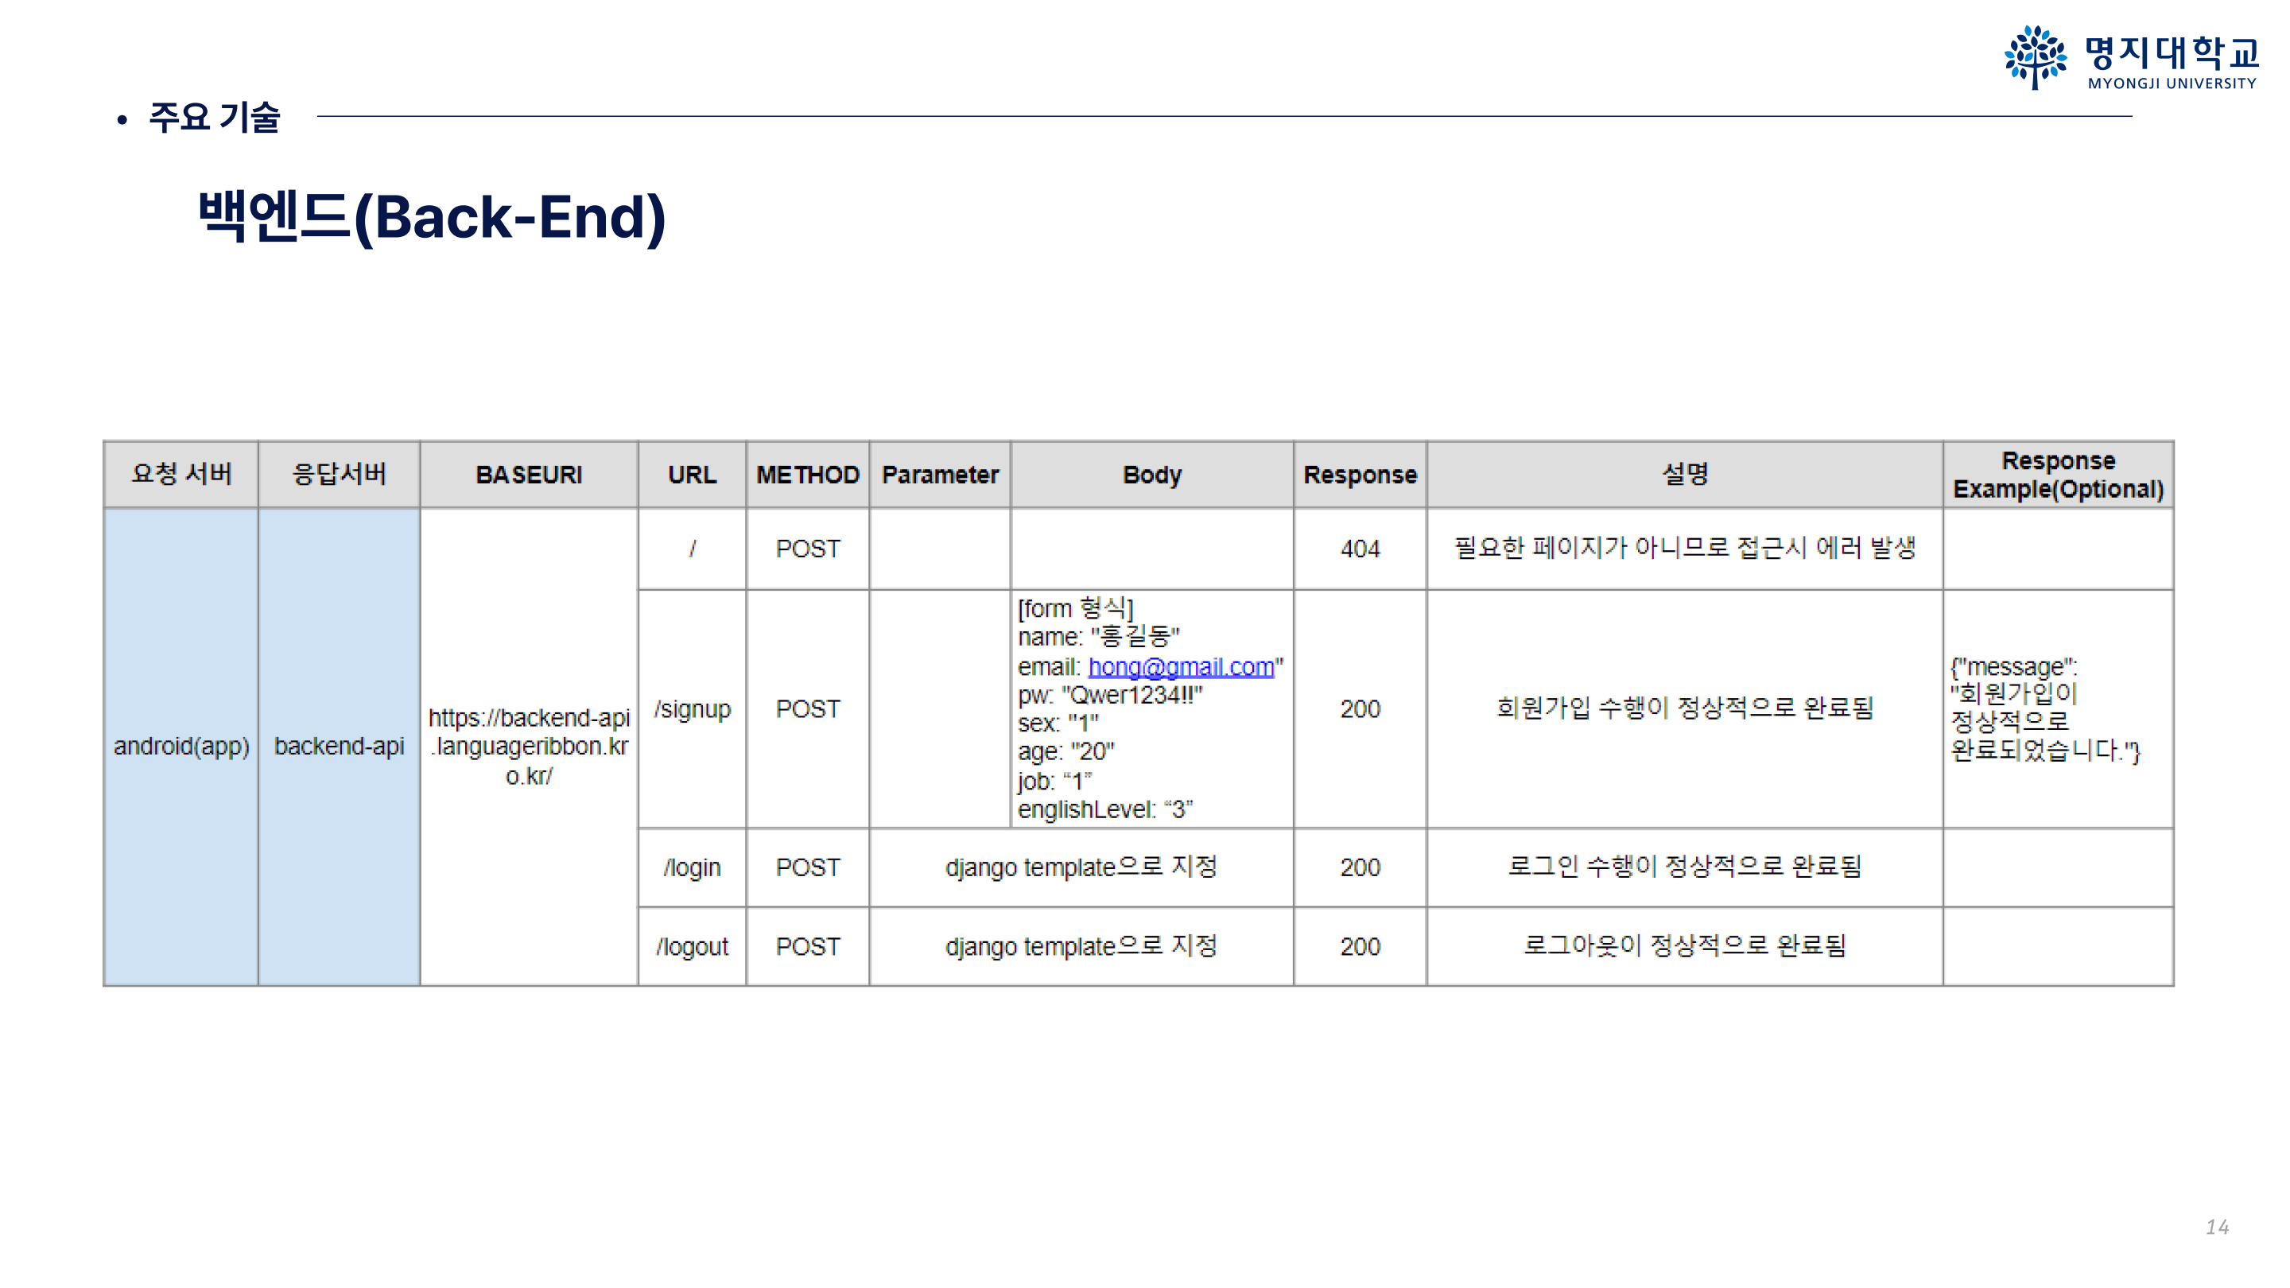

Slide 15
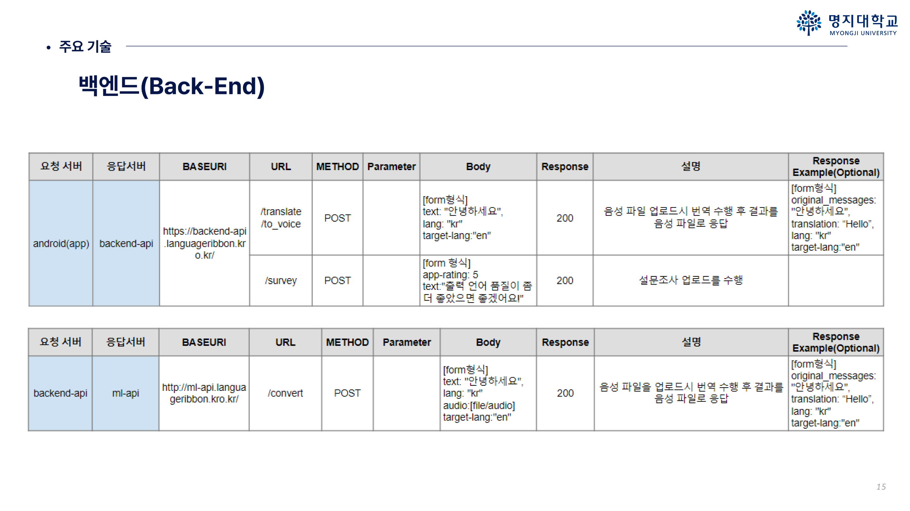

Slide 16
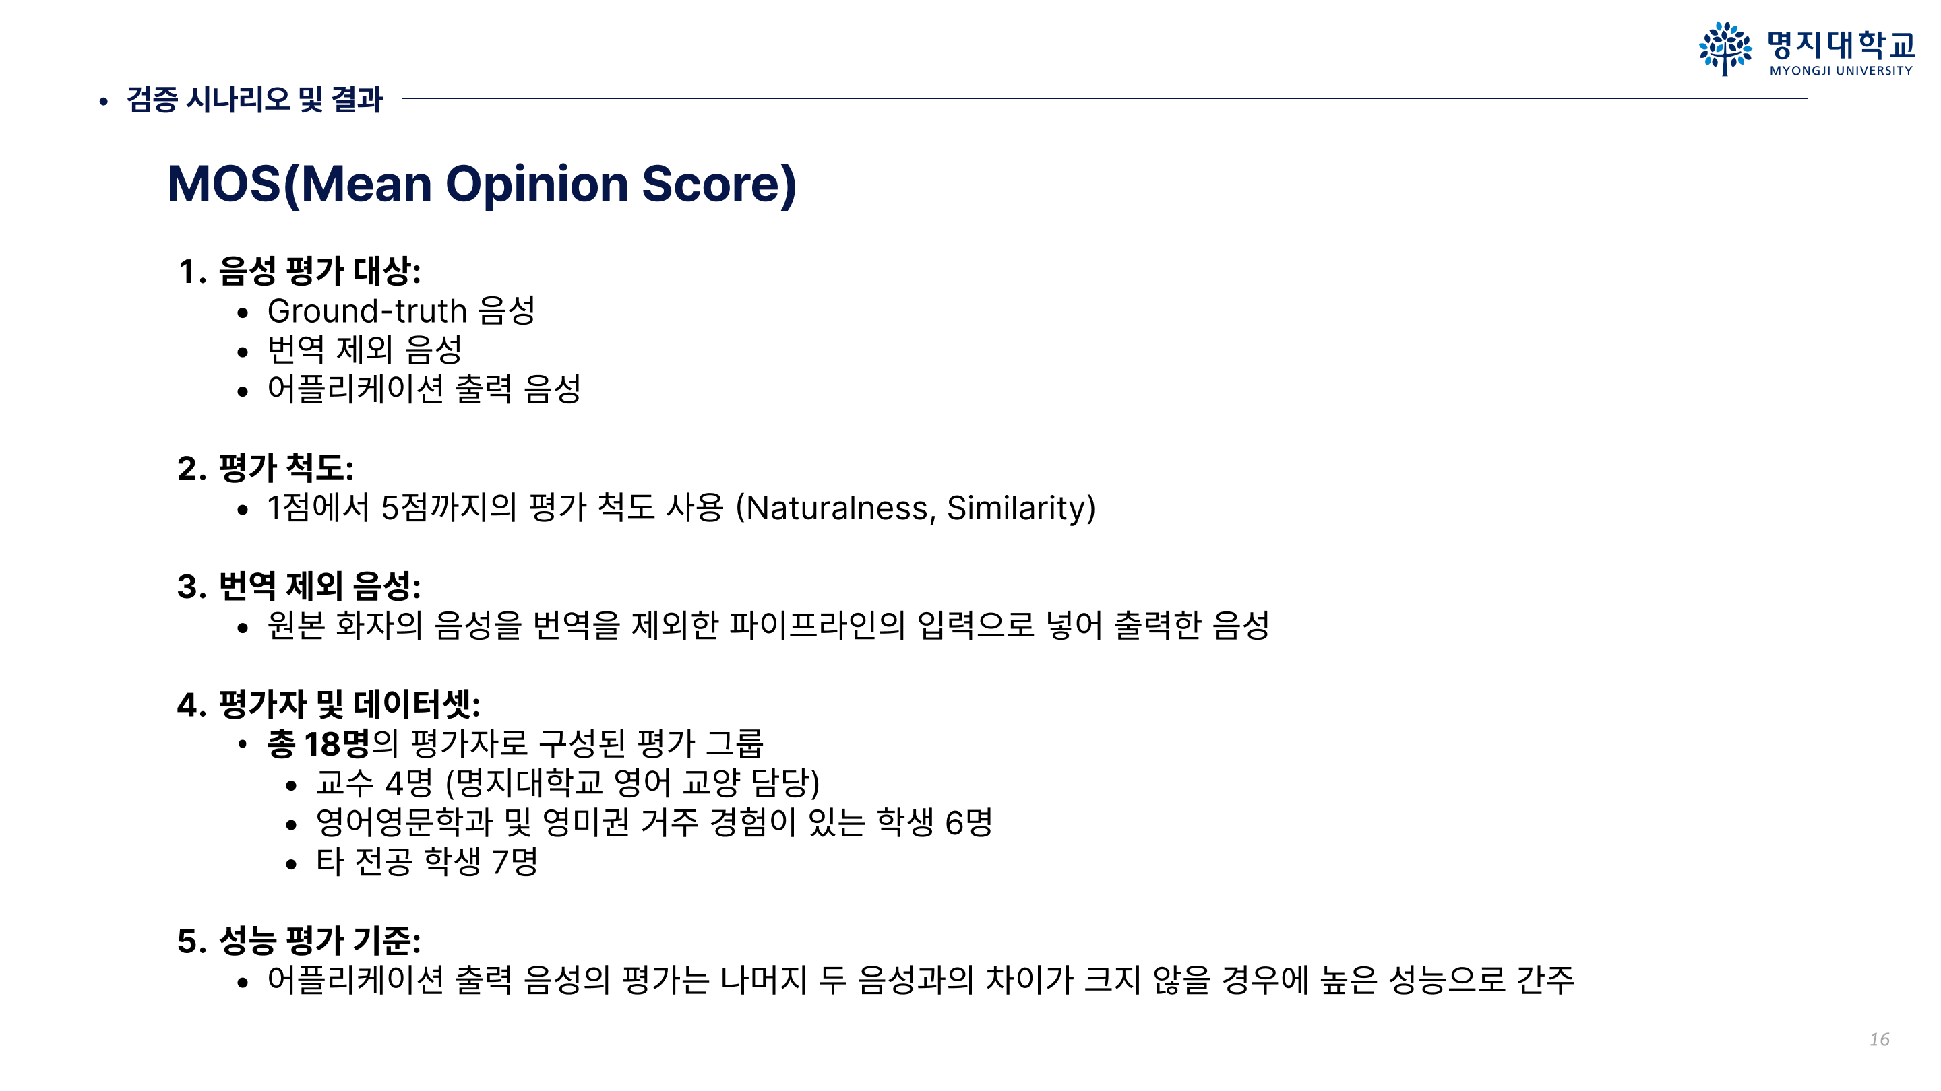

Slide 17
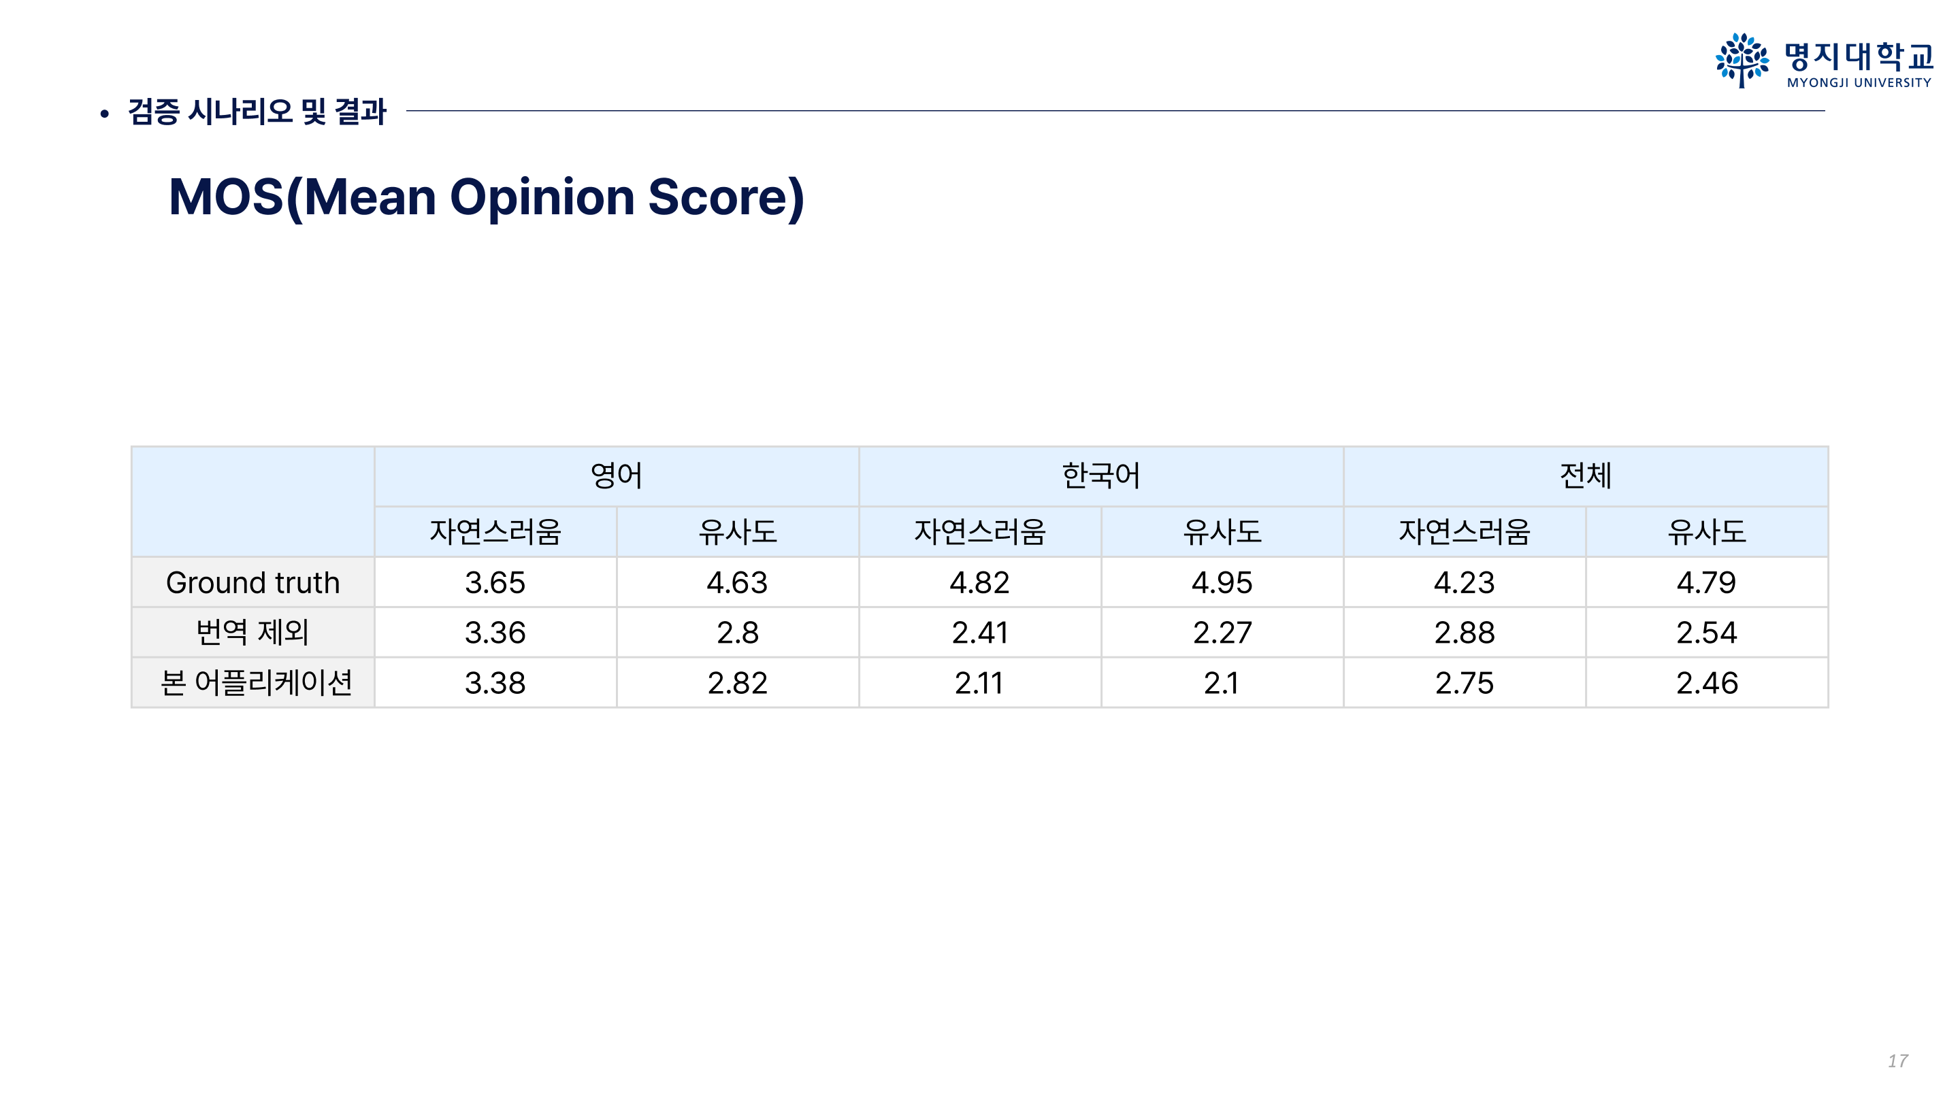
Notes:
번역 제외 음성과 본 어플리케이션 음성은 실제 화자의 음성(Ground-truth)과 차이가 있음을 알 수 있다.
그러나 번역 제외 음성과 본 어플리케이션 음성은 자연스러움과 유사도 측면에서
약 0.1점 정도의 차이가 있었다.
이를 통해 번역 과정이 있음에도 유의미한 차이가 없음을 알 수 있다.

Slide 18
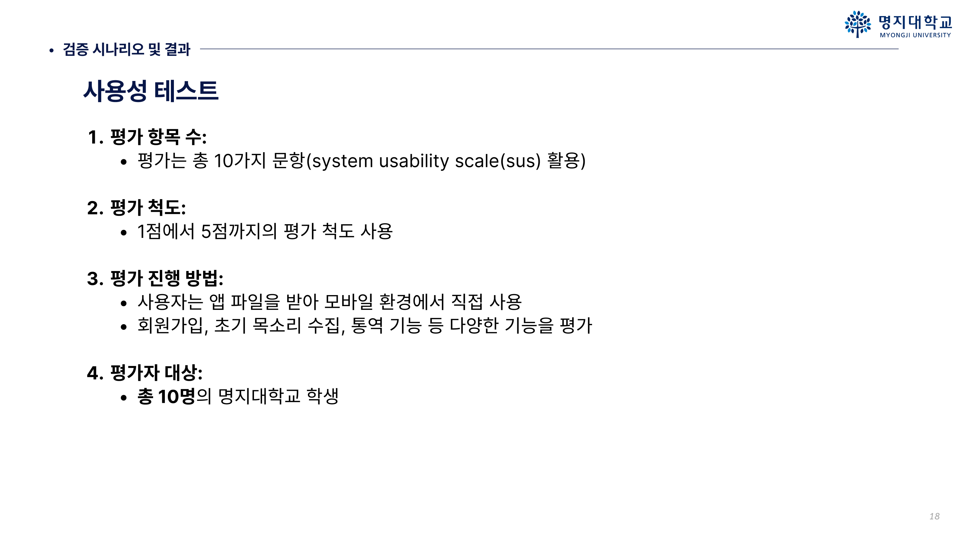

Slide 19
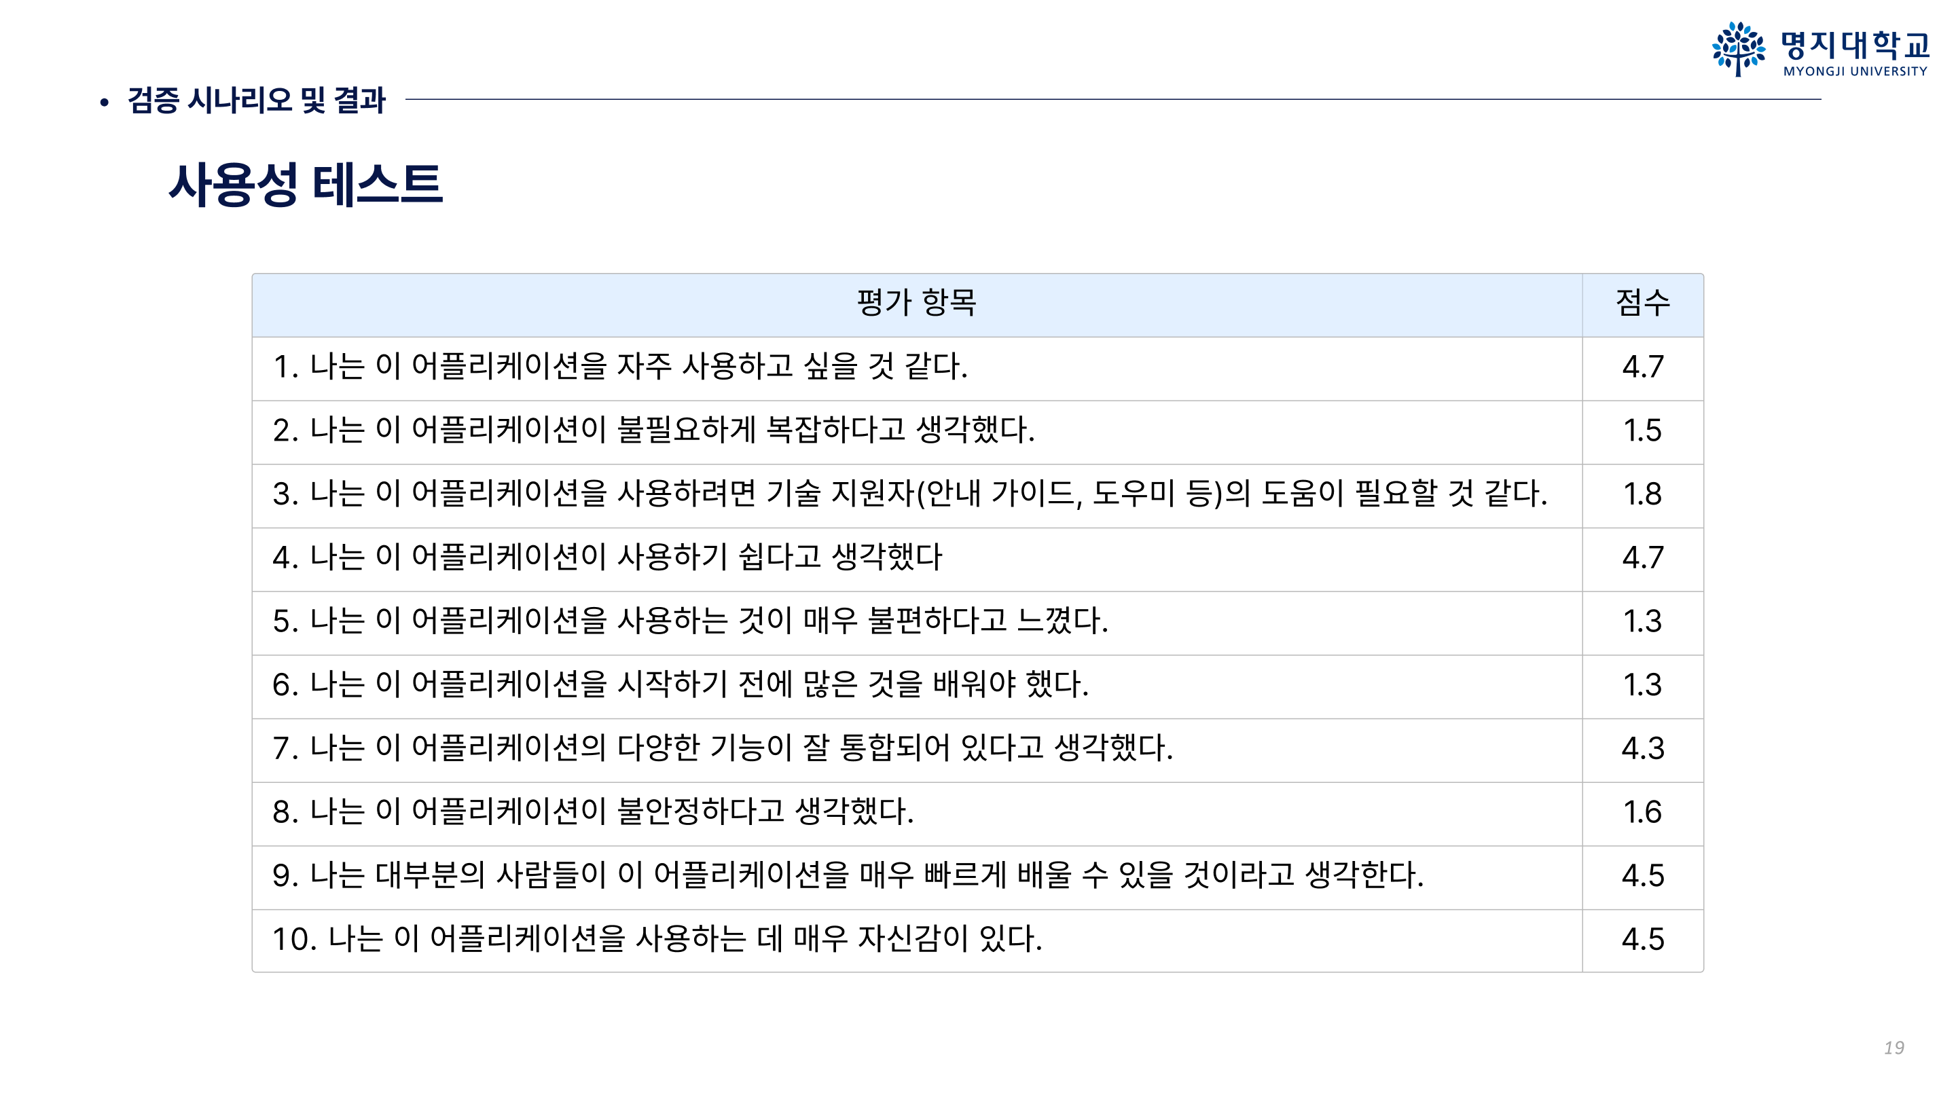
Notes:
본 어플리케이션의 점수가 높을수록 긍정적으로 해석할 수 있는 문항에서는 자주 사용하고 싶다, 사용하기 쉽다, 사용하는데 자신감이 있다는 문항이었다.
반대로 점수가 낮을수록 긍정적으로 해석할 수 있는 문항에서는 앱을 사용하기 불편하다와 앱을 시작하기 전에 많을 것을 배워야 한다는 점에 좋은 점수를 획득했다.

Slide 20
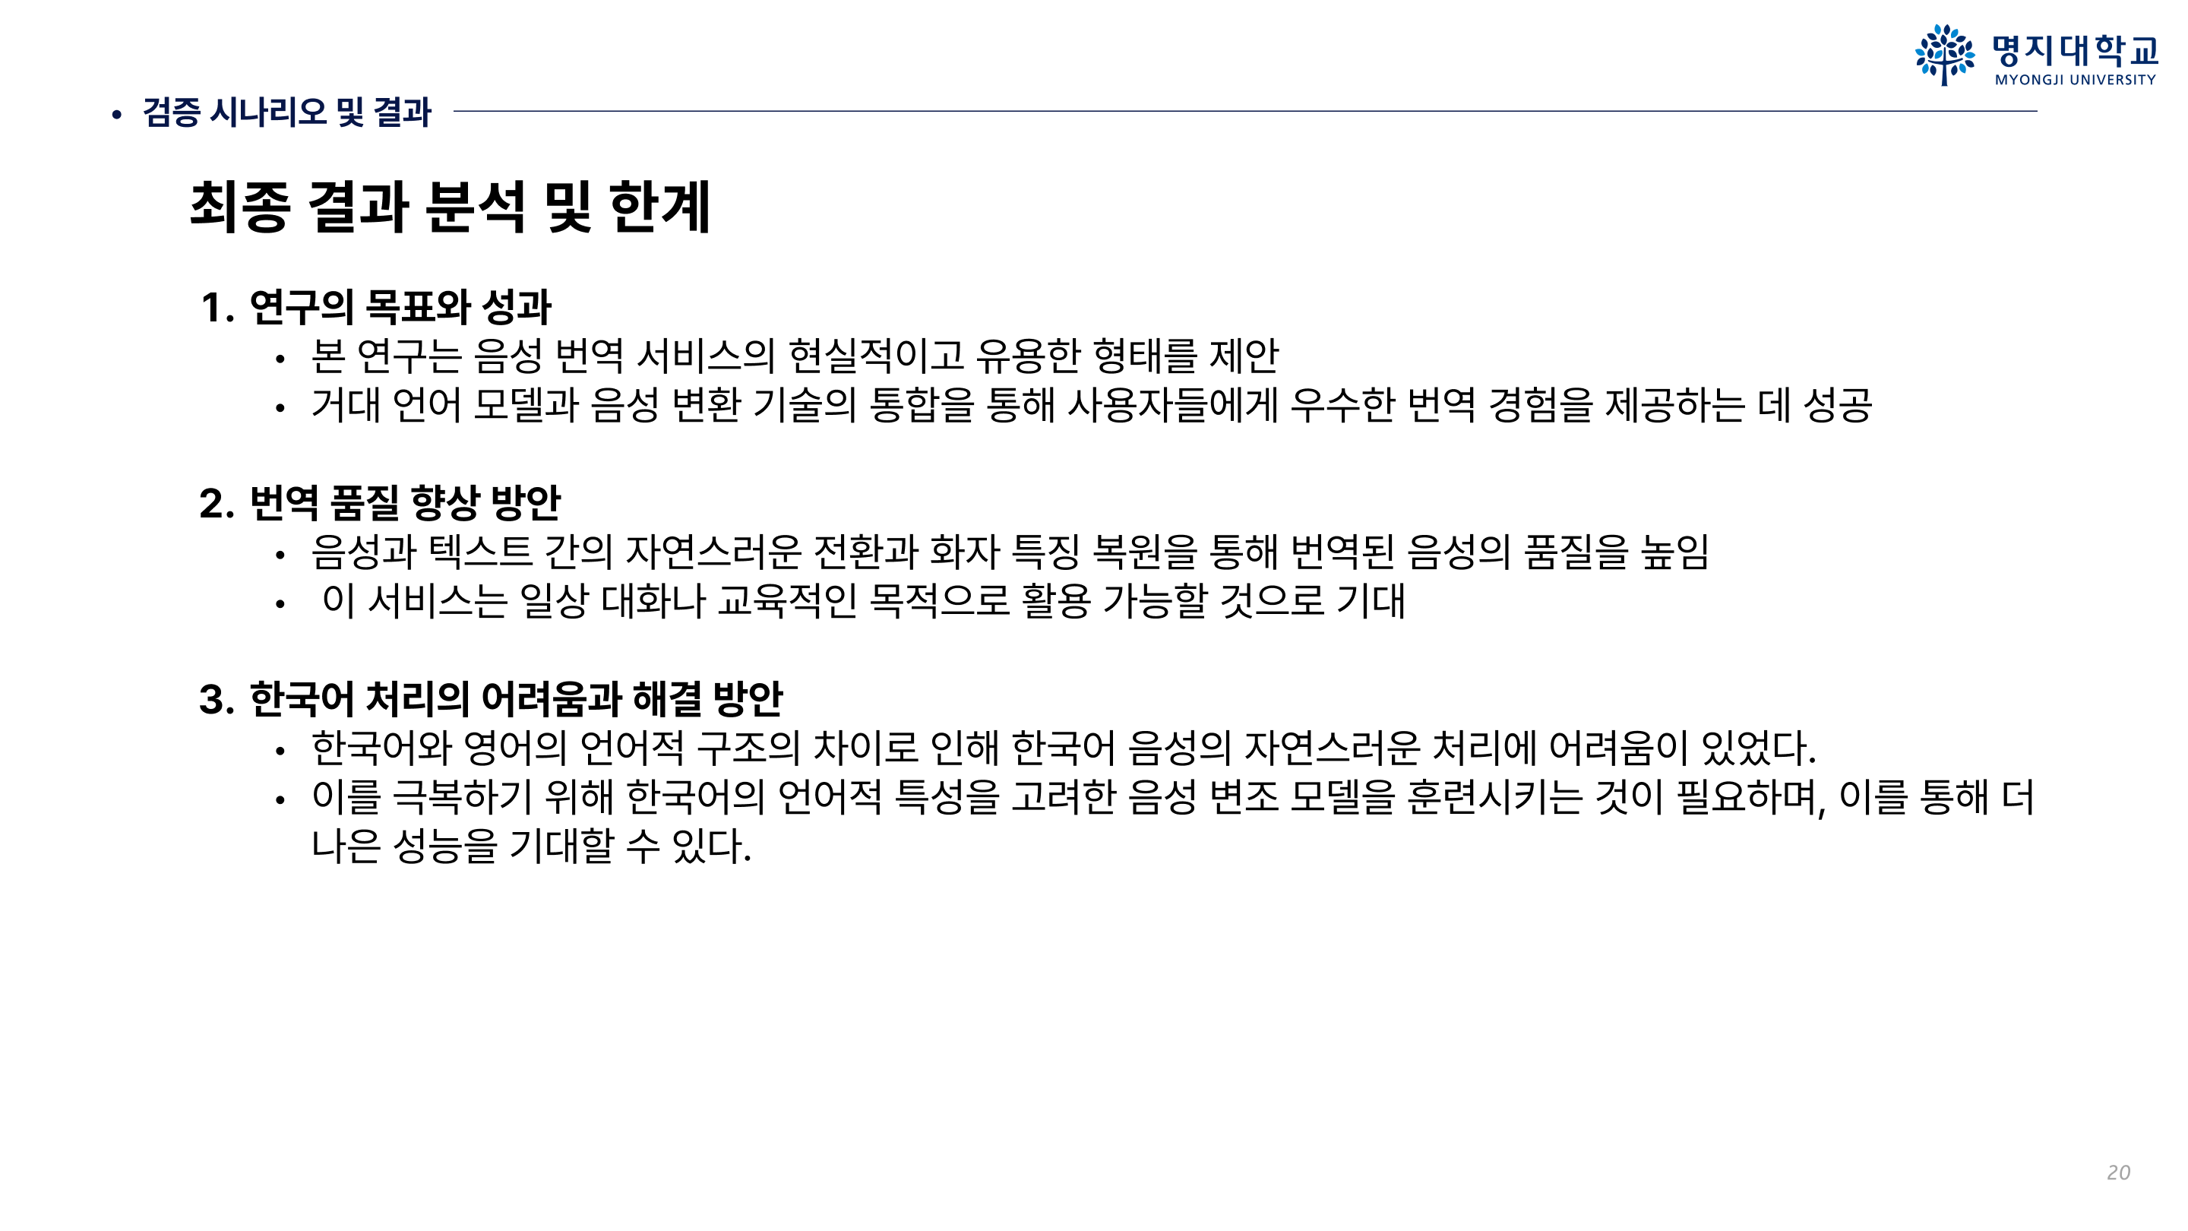

Slide 21
